Slide 1
ĐỀ TÀI
XÂY DỰNG WEBSITE BÁN ÁO THUN TRỰC TUYẾN
THỰC TẬP TỐT NGHIỆP
INTERN_DN17_19
BÁO CÁO MOCK PROJECT
THỰC HIỆN:
NGUYỄN PHƯỚC VĨNH PHÚ
BÙI NAM GIANG
LÊ VĂN ĐẠI
THÁI THỊ NHƯ
TRẦN VĂN Ý

Slide 2
SƠ LƯỢC ĐỀ TÀI
CÔNG NGHỆ
MỤC
TIÊU
Làm quen với quy trình, môi trường làm việc thực tế
Nâng cao kỹ năng mềm, kỹ năng lập trình
Học hỏi thêm về các framework
NHIỆM VỤ
DATABASE
PROJECT
PHẠM VI
NGHIÊN
CỨU
Các tổ chức, công ty kinh doanh áo thun đồng phục tại VN
DEMO
TỔNG KẾT
CÁC CHỨC NĂNG
Các chức năng cơ bản: mua, bán hàng
Các chức năng người dùng: đăng nhập, đăng xuất, tài khoản cá nhân
Các chức năng quản lý hàng, người dùng, ...

Slide 3
SƠ LƯỢC ĐỀ TÀI
CÔNG NGHỆ
NỀN TẢNG
Môi trường: Java
Công cụ: Eclipse
Mô hình: MVC
NHIỆM VỤ
DATABASE
PROJECT
NGÔN NGỮ
Front-end: HTML, CSS, JS
Back-end: Java
DEMO
TỔNG KẾT
FRAME-
WORK
Spring Web MVC
Hibernate

Slide 4
SƠ LƯỢC ĐỀ TÀI
CÔNG NGHỆ
NHÓM TRƯỞNG
Nguyễn Phước Vĩnh Phú
NHIỆM VỤ
NPV PHÚ
BN gIANG
LV ĐẠI
DATABASE
Front-end
Database
Admin – Quản lý hàng
Danh sách hàng
Quản lý tài khoản
Quản lý yêu cầu
Quản lý hỗ trợ
Giỏ hàng – Đơn hàng
Lịch sử giao dịch
PROJECT
DEMO
TỔNG KẾT
TT NHƯ
TV Ý
Đăng ký tài khoản
Upload file
Đăng nhập – Đăng xuất
Thông tin tài khoản
Password

Slide 5
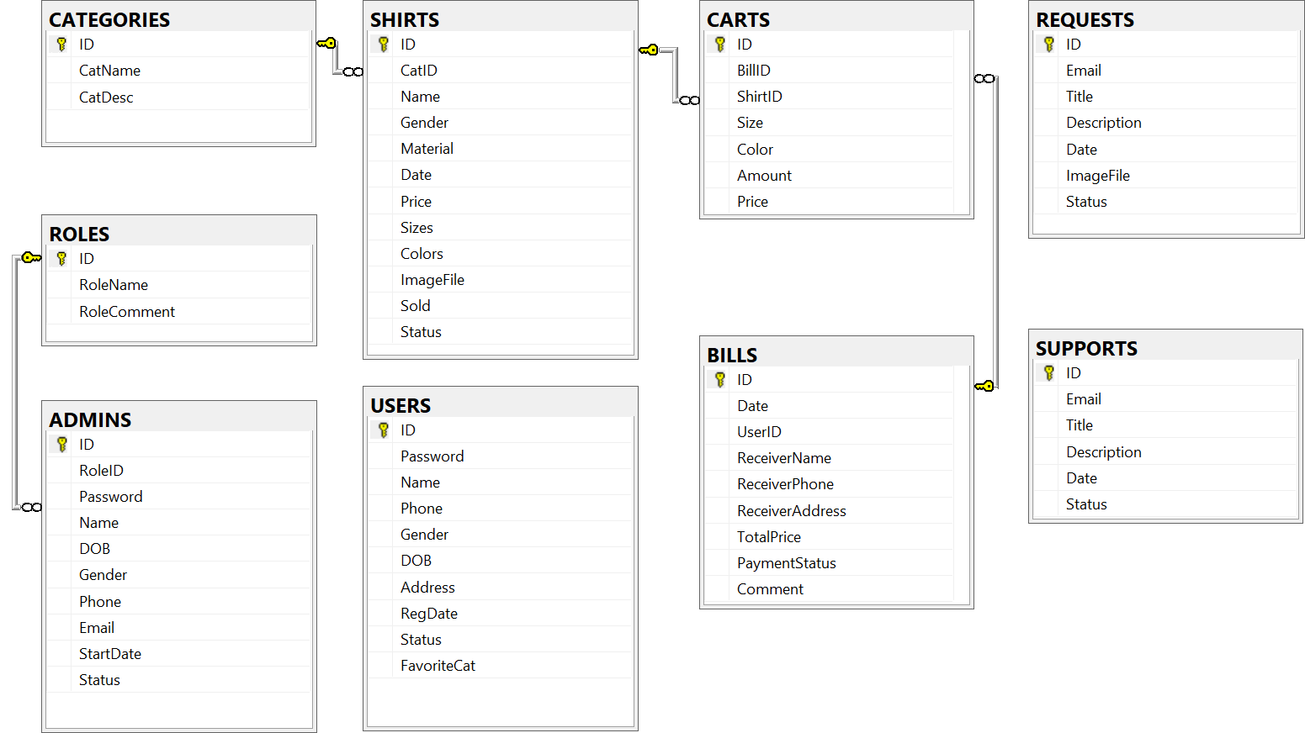
SƠ LƯỢC ĐỀ TÀI
CÔNG NGHỆ
NHIỆM VỤ
DATABASE
PROJECT
DEMO
TỔNG KẾT

Slide 6
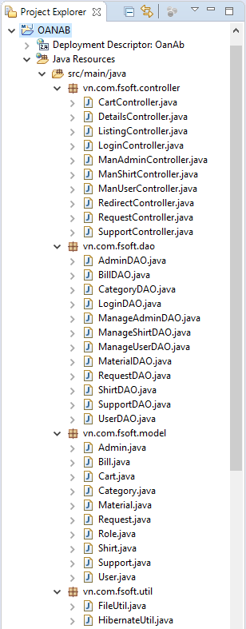
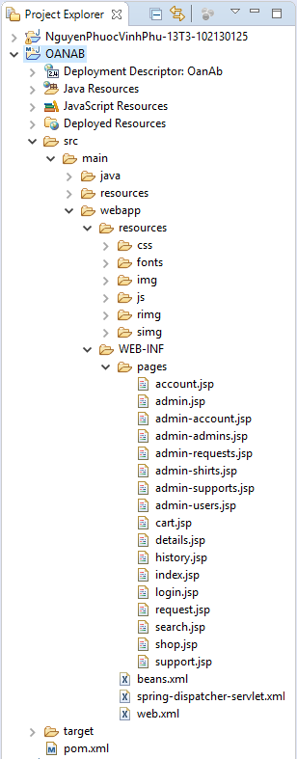
SƠ LƯỢC ĐỀ TÀI
CÔNG NGHỆ
NHIỆM VỤ
DATABASE
PROJECT
DEMO
TỔNG KẾT

Slide 7




SƠ LƯỢC ĐỀ TÀI
CÔNG NGHỆ
NHIỆM VỤ
CONTROLLER
DATABASE
PROJECT
DEMO
VIEW
Model
TỔNG KẾT

Slide 8
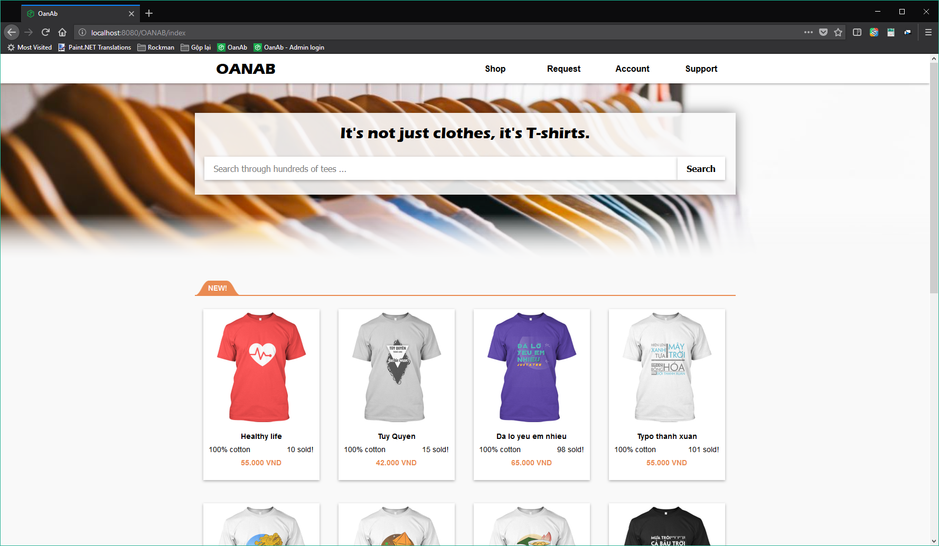
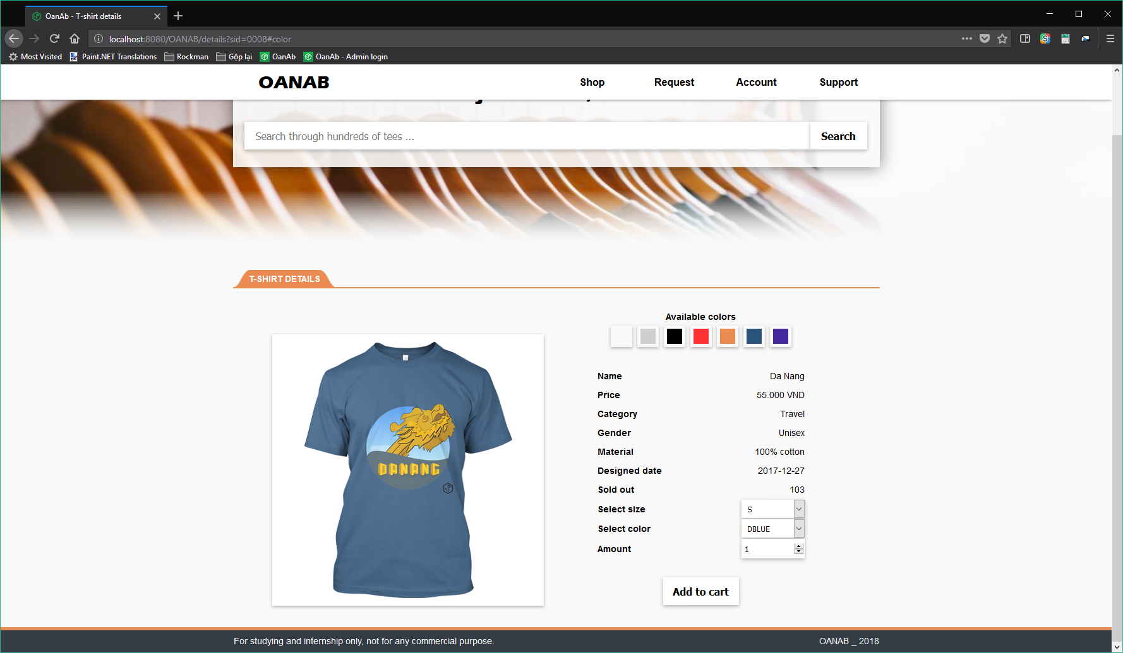
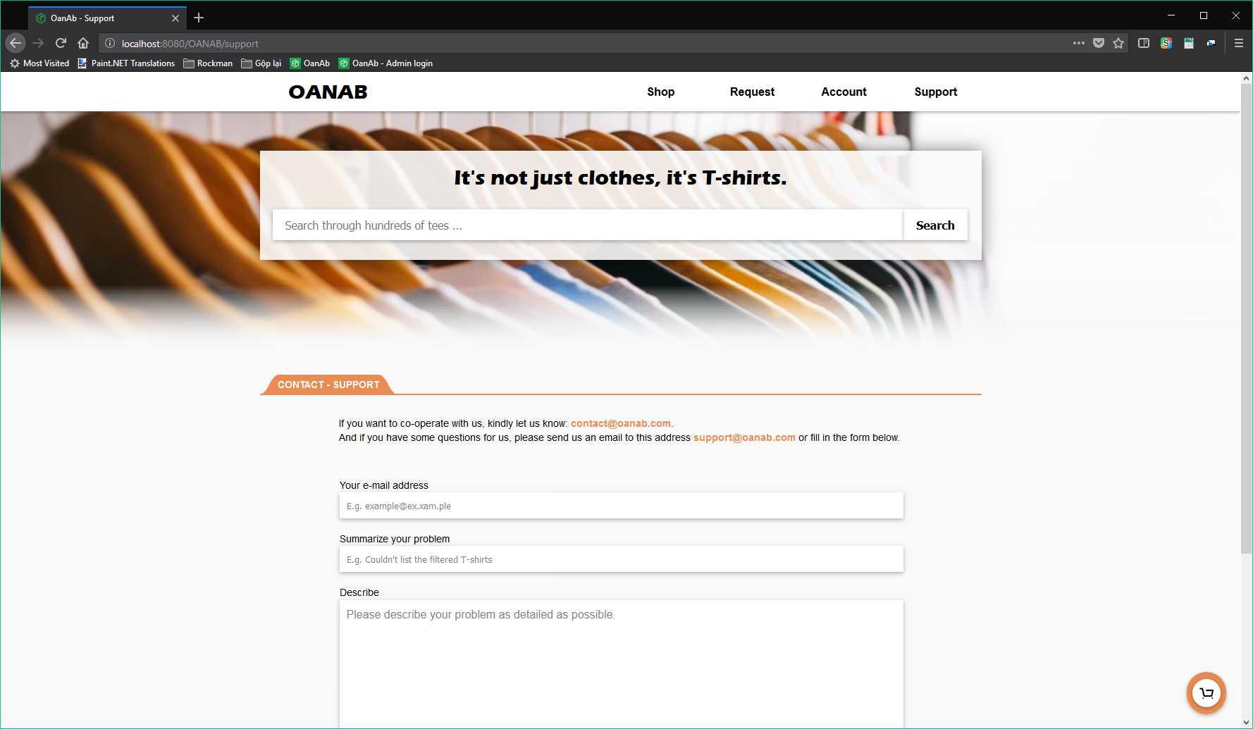
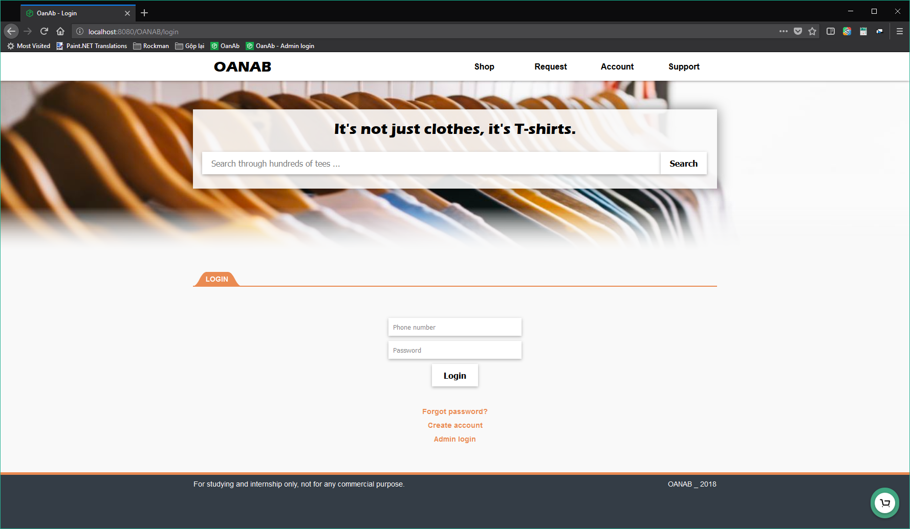
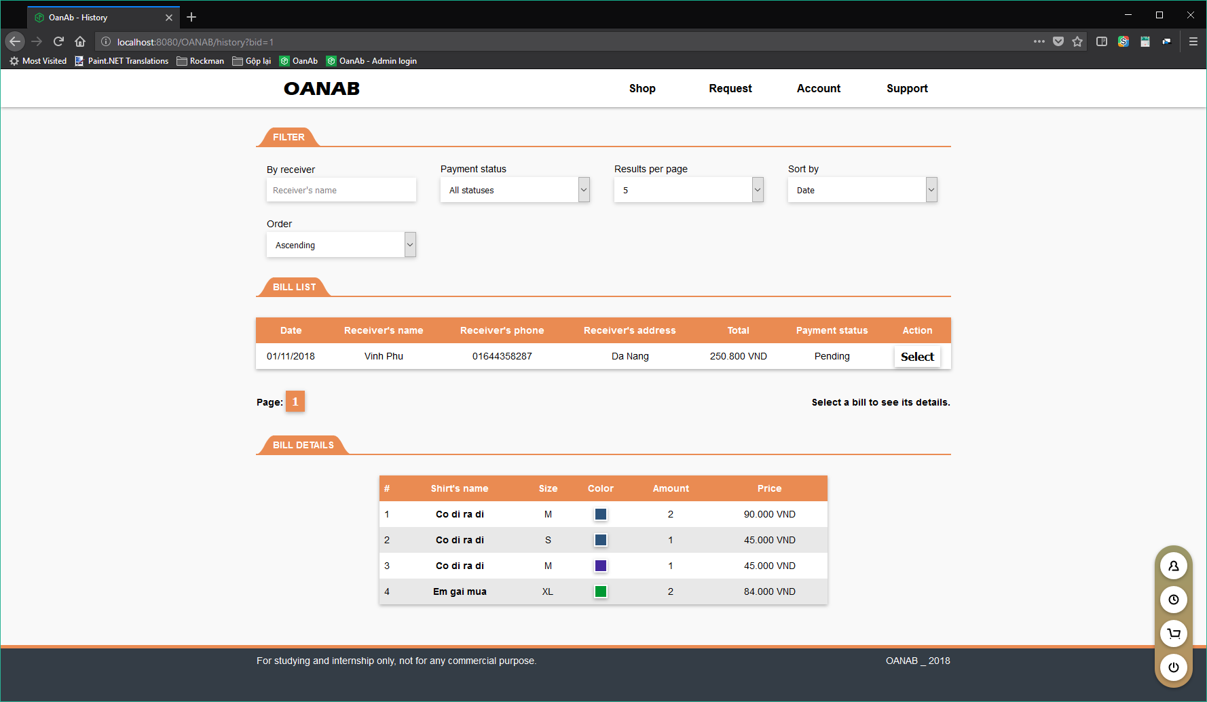
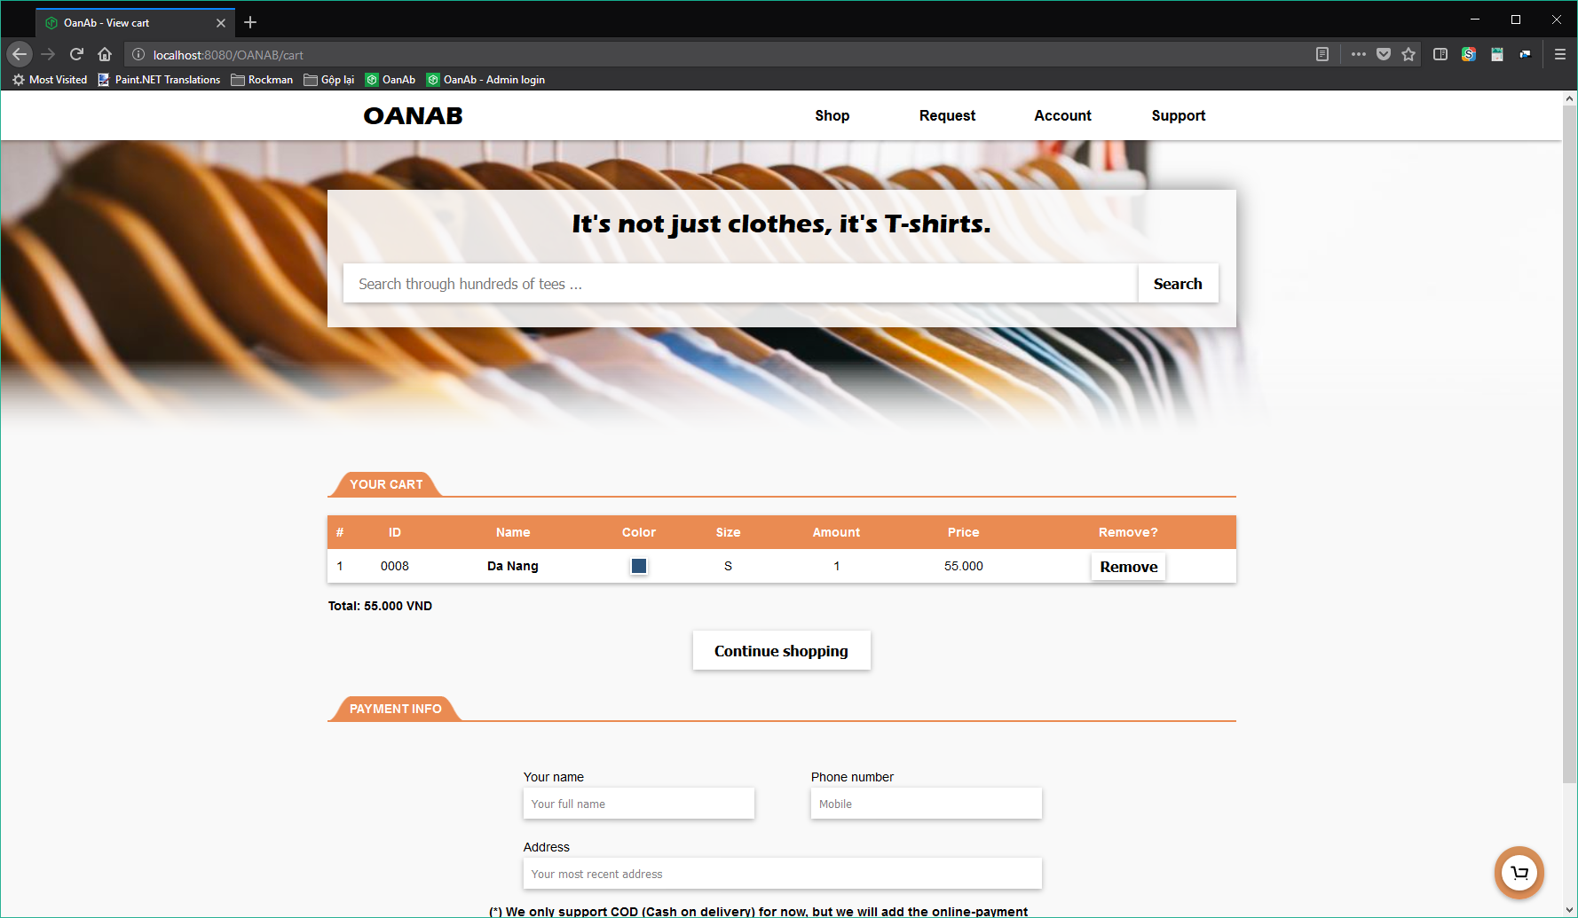
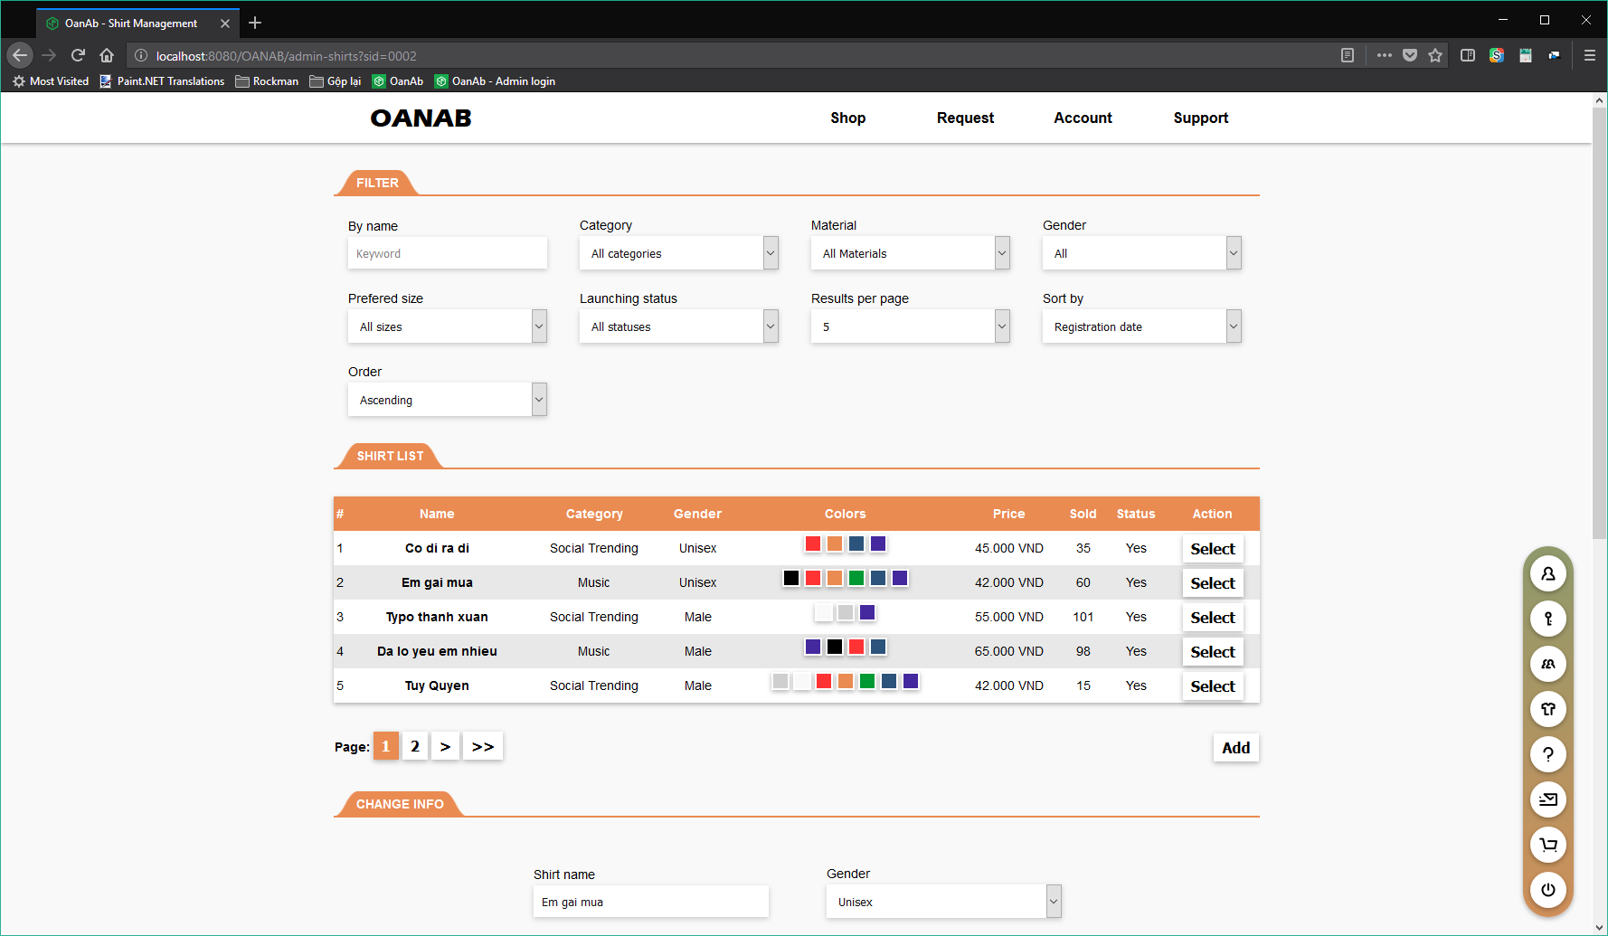
SƠ LƯỢC ĐỀ TÀI
CÔNG NGHỆ
HÌNH ẢNH
Xin mời xem qua những hình ảnh dưới đây
NHIỆM VỤ
DATABASE
PROJECT
DEMO
TỔNG KẾT

Slide 9
SƠ LƯỢC ĐỀ TÀI
CÔNG NGHỆ
Thực tế
Xin mời xem phần chạy ứng dụng trên máy
NHIỆM VỤ
DATABASE
PROJECT
DEMO
TỔNG KẾT

Slide 10
SƠ LƯỢC ĐỀ TÀI
CÔNG NGHỆ
KẾT QUẢ
Tạo được một ứng dụng Web sử dụng những framework đã học
Hoàn thành kỳ thực tập qua các nhiệm vụ được giao
Xây dựng bản thân
NHIỆM VỤ
DATABASE
PROJECT
CÓ
ĐƯỢC
Học được và vận dụng những kiến thức mới
Có được và sử dụng những kỹ năng mềm cần thiết
Bước đầu làm quen với cách làm việc ở môi trường doanh nghiệp
DEMO
TỔNG KẾT
CHƯA
TỐT
Chưa sử dụng tốt những kiến thức đã học
Quản lý thời gian chưa hiệu quả
Làm việc nhóm chưa hiệu quả

Slide 11
XIN gửi lời CÁM ƠN đến
TRUNG TÂM ĐÀO TẠO
FPT SOFTWARE
VÀ HẸN GẶP LẠI
THỰC HIỆN:
NGUYỄN PHƯỚC VĨNH PHÚ
BÙI NAM GIANG
LÊ VĂN ĐẠI
THÁI THỊ NHƯ
TRẦN VĂN Ý

